Slide 1
Εγχειρίδιο AgeWise
Ενότητα 5: Η σεξουαλικότητα στην τρίτη ηλικία και οι παράγοντες υγείας
Αναπτύχθηκε από την Ioana-Diana Teacoe- SRA

Slide 2

Επισκόπηση της ενότητας
Αυτή η ενότητα διερευνά πώς η σεξουαλική ευεξία στην τρίτη ηλικία διαμορφώνεται από:
Βιολογικές αλλαγές
Προβλήματα υγείας και φαρμακευτική αγωγή
Ψυχολογική ευεξία
Επαγγελματική επικοινωνία

Slide 3

Μαθησιακοί στόχοι
να περιγράψουν βασικές ιατρικές, φυσιολογικές και ψυχοκοινωνικές πτυχές της σεξουαλικότητας στην τρίτη ηλικία·
να προσδιορίσουν πώς οι χρόνιες ασθένειες, η φαρμακευτική αγωγή και η ψυχική υγεία μπορούν να επηρεάσουν τη σεξουαλική ευεξία·
να εφαρμόζουν το πλαίσιο του κύκλου της σεξουαλικής απόκρισης σε σενάρια περιπτώσεων της τρίτης ηλικίας·
να αναστοχαστούν πάνω στις διαπροσωπικές, συναισθηματικές και ηθικές διαστάσεις της οικειότητας κατά τη γήρανση·
να επιδεικνύουν επικοινωνία με επίκεντρο το άτομο, με σεβασμό κατά την αντιμετώπιση ζητημάτων σεξουαλικής υγείας.

Slide 4

Notes:
Θα ξεκινήσουμε με τη σωματική διάσταση της σεξουαλικής ευεξίας.

Slide 5




Ιατρικές και φυσιολογικές αλλαγές (1)
Καρδιαγγειακό σύστημα | -> Ροή και κυκλοφορία του αίματος
Νευρολογικό σύστημα | -> Διέγερση και αίσθηση
Μυοσκελετικό σύστημα | -> Κινητικότητα και άνεση
Χρόνιες παθήσεις | -> Χρόνιες παθήσεις και παρενέργειες φαρμάκων
Notes:
- η γήρανση επηρεάζει πολλά συστήματα του οργανισμού, όχι μόνο τις αναπαραγωγικές ορμόνες
διακύμανση μεταξύ των ατόμων
προσαρμογή και όχι απαραίτητα απώλεια»

Slide 6
Ιατρικές και φυσιολογικές αλλαγές (2)
Συγκεκριμένες αλλαγές
Άνδρες | Γυναίκες
Μείωση των επιπέδων τεστοστερόνης Μειωμένη ροή αίματος Εξασθενημένη αισθητηριακή ανάδραση Ελάχιστη μεταβολή στον αριθμό των σπερματοζωαρίων Ανάγκη για περισσότερη διέγερση Βραδύτερη επίτευξη στύσης | Εμμηνόπαυση Μείωση των επιπέδων οιστρογόνων Μειωμένη ροή αίματος Κολπική ξηρότητα Μειωμένη ελαστικότητα και λίπανση Πόνος κατά τη σεξουαλική επαφή
Notes:
Έχουμε εξετάσει πώς η γήρανση επηρεάζει τον οργανισμό στο σύνολό του.
Ωστόσο, ορισμένες φυσιολογικές αλλαγές διαφέρουν ανάλογα με τα χαρακτηριστικά του φύλου και την πορεία της ζωής του κάθε ατόμου.
Αυτή η διαφάνεια συνοψίζει τα κοινά πρότυπα που παρατηρούνται στη σεξουαλική λειτουργία κατά τα τελευταία χρόνια της ζωής.
Αυτές οι φυσιολογικές προσαρμογές σπάνια εμφανίζονται μεμονωμένα. Στα τελευταία χρόνια της ζωής, οι χρόνιες ασθένειες και η φαρμακευτική αγωγή συχνά αποτελούν εξίσου σημαντικούς παράγοντες που επηρεάζουν τη σεξουαλική λειτουργία.

Slide 7
Ιατρικές και φυσιολογικές αλλαγές (3)
Συγκεκριμένες αλλαγές
Ηλικιωμένα τρανς άτομα
Εξατομικευμένες πορείες Μεγάλη μεταβλητότητα Μακροχρόνια ορμονοθεραπεία επιβεβαίωσης φύλου– περιορισμένη έρευνα Χειρουργικές επεμβάσεις επιβεβαίωσης φύλου => σεξουαλική απόκριση, αίσθηση, λειτουργία
Notes:
Αυτή η διαφάνεια επισημαίνει ορισμένα συγκεκριμένα ζητήματα που αφορούν τη σεξουαλική υγεία των ηλικιωμένων τρανς ατόμων.
- Πρώτον, η έρευνα σε αυτόν τον τομέα παραμένει σχετικά περιορισμένη. Μεγάλο μέρος των υφιστάμενων κλινικών κατευθυντήριων γραμμών βασίζεται σε νεότερες τρανσέξουαλ ομάδες πληθυσμού, οπότε γνωρίζουμε ακόμα σχετικά λίγα για το πώς η μακροχρόνια γήρανση αλληλεπιδρά με τις θεραπείες επιβεβαίωσης φύλου.
- Αυτό που γνωρίζουμε είναι ότι η πορεία της σεξουαλικής υγείας μπορεί να είναι εξαιρετικά εξατομικευμένη. Για παράδειγμα, η μακροχρόνια ορμονική θεραπεία επιβεβαίωσης φύλου μπορεί να επηρεάζει τη σεξουαλική απόκριση με διαφορετικό τρόπο ανάλογα με το άτομο. Οι διαθέσιμες μελέτες διερευνούν κυρίως τους κινδύνους για καρδιαγγειακές παθήσεις, θρομβοεμβολή και μεταβολικούς κινδύνους (ως παρενέργεια της θεραπείας), και όχι τον τρόπο με τον οποίο αυτό επηρεάζει τη σεξουαλικότητα καθεαυτή κατά τη μακροχρόνια χρήση.
- Η θεραπεία με οιστρογόνα σε τρανς γυναίκα άτομα συχνά συνδέεται με μειωμένη σεξουαλική επιθυμία ή λιγότερες αυθόρμητες στύσεις, ενώ η θεραπεία με τεστοστερόνη σε τρανς άνδρες μπορεί να αυξήσει τη σεξουαλική επιθυμία, αλλά μερικές φορές να οδηγήσει σε κολπική ατροφία και δυσφορία κατά τη σεξουαλική δραστηριότητα.
- Το χειρουργικό ιστορικό μπορεί επίσης να διαδραματίσει κάποιο ρόλο. Ορισμένες μελέτες αναφέρουν ότι περίπου το 25% έως 75% των τρανσγυναικών ατόμων ενδέχεται να παρουσιάσουν κάποια μορφή σεξουαλικής δυσλειτουργίας μετά από κολποπλαστική, ενώ συμπτώματα του πυελικού εδάφους, όπως η ακράτεια ούρων ή η δυσφορία, μπορούν επίσης να επηρεάσουν τη σεξουαλική ευεξία.
- Συνολικά, τα ευρήματα αυτά υπογραμμίζουν τη σημασία της κατανόησης της σεξουαλικής υγείας των ηλικιωμένων τρανσέξουαλ ως μιας εξαιρετικά ατομικής διαδικασίας που απαιτεί εξατομικευμένη, σεβαστή και τεκμηριωμένη φροντίδα.

Slide 8
Χρόνιες ασθένειες και φαρμακευτική αγωγή (1)
1. Καρδιαγγειακές παθήσεις
  Μειωμένη ροή αίματος -> μειωμένη σεξουαλική διέγερση ή στυτική ικανότητα
2. Διαβήτης
  Νευροπάθεια + αγγειακή βλάβη -> μειωμένη σεξουαλική επιθυμία, δυσκολίες στη στύση και μειωμένη λίπανση
3. Αναπνευστικές διαταραχές
  Κόπωση + μειωμένη αντοχή
4. Μυοσκελετικές παθήσεις
  Πόνος + δυσκαμψία
5. Καρκίνος
  Ορμονικές αλλαγές + αλλαγές στην εικόνα σώματος-> μειωμένο ενδιαφέρον και ανταπόκριση
Notes:
Η σχέση μεταξύ χρόνιων παθήσεων και σεξουαλικότητας θα μπορούσε να αποτελέσει από μόνη της ένα ολόκληρο εκπαιδευτικό πρόγραμμα.
Εδώ, θα εξετάσουμε εν συντομία ορισμένες συχνές χρόνιες παθήσεις και τον τρόπο με τον οποίο μπορεί να επηρεάζουν τη σεξουαλική ευεξία, προκειμένου να αποκτήσουμε μια γενική εικόνα.

Slide 9
Χρόνιες ασθένειες και φαρμακευτική αγωγή (2)
Οι σεξουαλικές δυσκολίες δεν οφείλονται πάντα στη γήρανση ή σε κάποια ασθένεια
Συνηθισμένες κατηγορίες φαρμάκων | Πιθανές παρενέργειες
• Αντιυπερτασικά • Αντικαταθλιπτικά • Αντιψυχωσικά • Ηρεμιστικά • Ορμονικές θεραπείες | • Μειωμένη λίμπιντο • Δυσκολίες στη σεξουαλική διέγερση • Κολπική ξηρότητα / αλλαγές στη στύση • Καθυστερημένος οργασμός ή απουσία οργασμού • Μειωμένη ενέργεια
Notes:
Η ίδια η χρόνια ασθένεια μπορεί να επηρεάσει τη σεξουαλική λειτουργία, αλλά και η θεραπεία μπορεί να διαδραματίσει σημαντικό ρόλο.
Η χρήση φαρμάκων αποτελεί έναν από τους λιγότερο αναγνωρισμένους παράγοντες που συμβάλλουν στις σεξουαλικές δυσκολίες στην τρίτη ηλικία.

Slide 10

Notes:
Πέρα από τη σωματική υγεία, η σεξουαλική ευεξία στην τρίτη ηλικία επηρεάζεται σε μεγάλο βαθμό από ψυχολογικούς και διαπροσωπικούς παράγοντες.

Slide 11
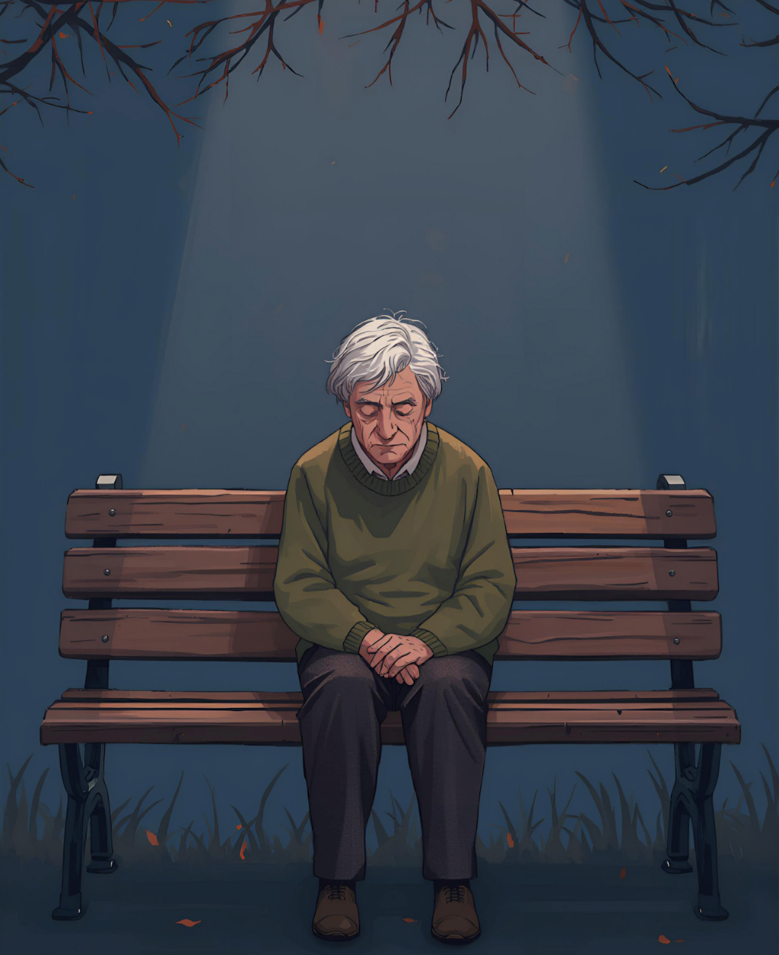
Ψυχική υγεία και ευεξία στις διαπροσωπικές σχέσεις
Κατάθλιψη
  Μειωμένη σεξουαλική επιθυμία
Άγχος
  Αναστολή και αποφυγή
Μοναξιά
  Μειωμένη επιθυμία για οικειότητα
Πένθος
  συναισθηματική απόσυρση
Notes:
Η συναισθηματική ευεξία επηρεάζει σημαντικά το σεξουαλικό ενδιαφέρον και την οικειότητα στην τρίτη ηλικία, μερικές φορές περισσότερο από τις σωματικές παθήσεις.
1. Η κατάθλιψη συχνά μειώνει την κινητοποίηση, την ενέργεια και το ενδιαφέρον για δραστηριότητες που προσφέρουν ευχαρίστηση, συμπεριλαμβανομένης της οικειότητας. Η σεξουαλική αποχή μπορεί, επομένως, να αντανακλά συναισθηματική δυσφορία και όχι την ίδια τη γήρανση.
2. Το άγχος μπορεί να προκαλέσει ανησυχίες σχετικά με την απόδοση, φόβο για δυσφορία ή αμηχανία, οδηγώντας τα άτομα να αποφεύγουν την οικειότητα ακόμη και όταν υπάρχει επιθυμία.
3. Η μοναξιά επηρεάζει τη συναισθηματική σύνδεση και την αυτοεκτίμηση, γεγονός που μπορεί να μειώσει την επιθυμία για αναζήτηση ή διατήρηση στενών σχέσεων.
4. Μετά την απώλεια ενός συντρόφου, η οικειότητα μπορεί να γίνει συναισθηματικά περίπλοκη, συνοδευόμενη από θλίψη, ενοχή ή φόβο για τη δημιουργία νέων σχέσεων.

Slide 12
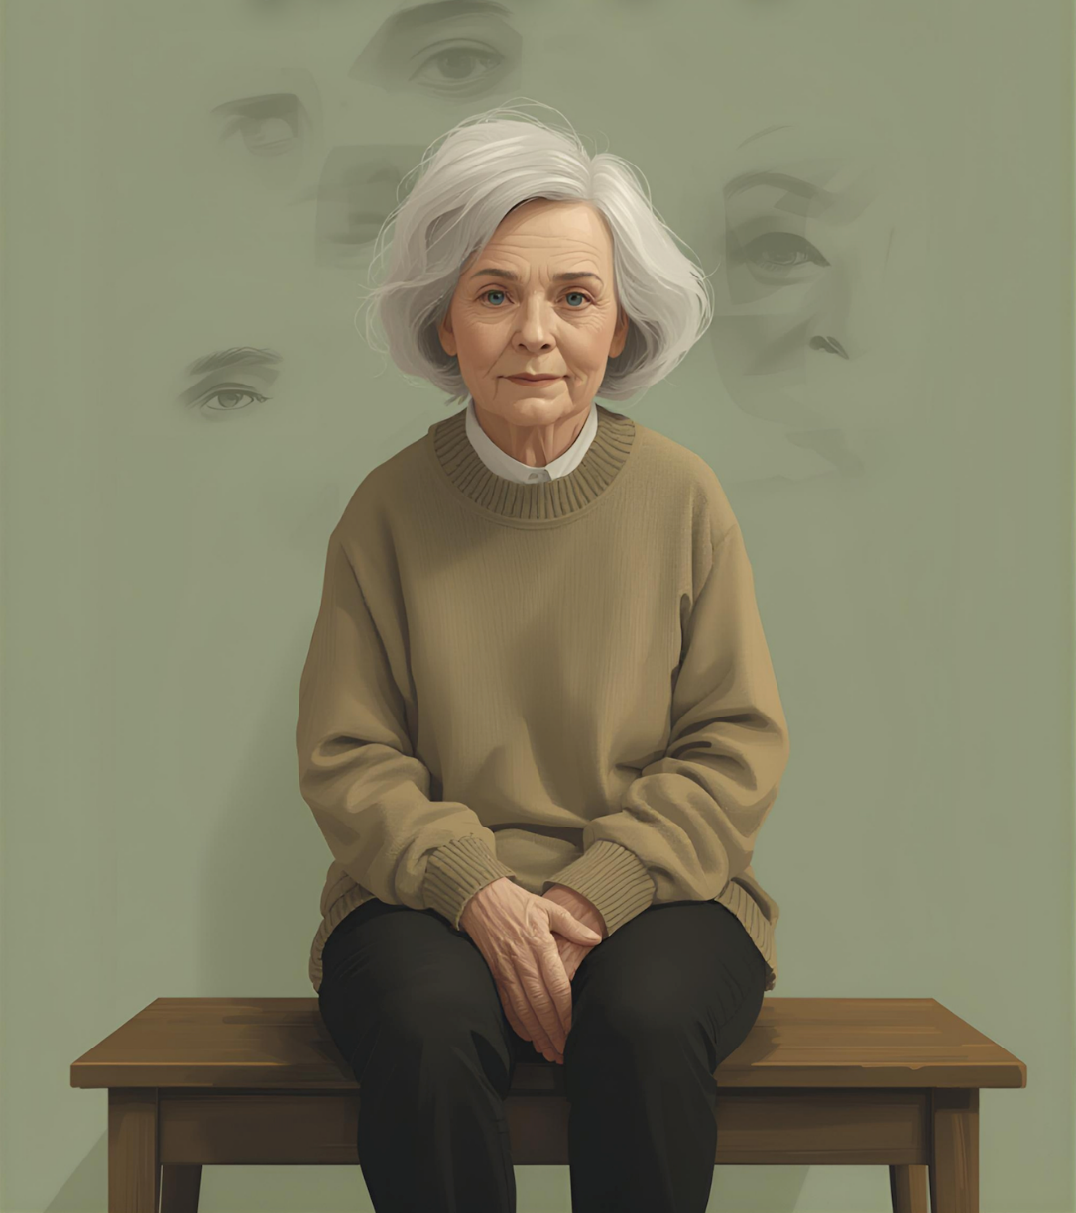
Εικόνα σώματος και σχέσεις
Αλλαγές στην εικόνα του σώματος
  Αντίληψη της προσωπικής ελκυστικότητας
Ποιότητα σχέσεων
  Συναισθηματική ασφάλεια
Αλλαγές στους ρόλους (φροντίδα, ασθένεια)
  Επαναπροσδιορισμός της οικειότητας
Ανάγκη για επικοινωνία
  Προσαρμογή της οικειότητας
Notes:
Πέρα από την ψυχική υγεία, η σεξουαλικότητα στην τρίτη ηλικία διαμορφώνεται επίσης από τον τρόπο με τον οποίο τα άτομα αντιλαμβάνονται το σώμα τους και από την εξέλιξη των σχέσεών τους με την πάροδο του χρόνου.
Οι σωματικές αλλαγές που σχετίζονται με τη γήρανση ή την ασθένεια ενδέχεται να επηρεάσουν τον τρόπο με τον οποίο οι ηλικιωμένοι αντιλαμβάνονται την ελκυστικότητά τους και την αίσθηση ότι δικαιούνται να έχουν στενές σχέσεις. Οι ορατές σωματικές αλλαγές, οι περιορισμοί που σχετίζονται με την ασθένεια και οι εσωτερικευμένες ηλικιακές προκαταλήψεις μπορεί να οδηγήσουν ορισμένα άτομα να θεωρούν τη σεξουαλικότητα ως ακατάλληλη ή απρόσιτη στην τρίτη ηλικία.
2. Η συναισθηματική εμπιστοσύνη και η επικοινωνία συχνά αποκτούν μεγαλύτερη σημασία από τη σωματική απόδοση για τη διατήρηση της οικειότητας στην τρίτη ηλικία.
3. Η ασθένεια ή οι ρόλοι φροντίδας μπορεί να αλλάξουν τη δυναμική της σχέσης, απαιτώντας από τα ζευγάρια να επαναδιαπραγματευτούν τον τρόπο έκφρασης της οικειότητας.
4. Η ανοιχτή επικοινωνία βοηθά τους συντρόφους να προσαρμοστούν στις σωματικές ή συναισθηματικές αλλαγές και να διατηρήσουν τη σύνδεση παρά τις προκλήσεις που θέτει η υγεία.

Slide 13


Slide 14
Κίνδυνοι για τη σεξουαλική υγεία στην τρίτη ηλικία
• Αύξηση των ποσοστών σεξουαλικά μεταδιδόμενων λοιμώξεων μεταξύ των ενηλίκων άνω των 50 ετών
• Περιορισμένη συμμετοχή στην εκπαίδευση για τη σεξουαλική υγεία
• Χαμηλότερη αντίληψη του προσωπικού κινδύνου
• Λεπτότεροι βλεννογόνοι ιστοί
• Μειωμένη λίπανση
• Μεταβολές στην ανοσολογική απόκριση ⇒ Αυξημένη ευαισθησία στις λοιμώξεις
• Χρόνιες παθήσεις (π.χ. διαβήτης, καρδιαγγειακές παθήσεις)
• Βραδύτερες διαδικασίες επούλωσης
⇒ Σοβαρότερες επιπτώσεις από λοιμώξεις ή τραυματισμούς
Notes:
Η σεξουαλική δραστηριότητα συχνά συνεχίζεται και στην τρίτη ηλικία, ωστόσο οι ηλικιωμένοι συχνά αποκλείονται από τα προγράμματα εκπαίδευσης και πρόληψης στον τομέα της σεξουαλικής υγείας. Ως αποτέλεσμα, η ευαισθητοποίηση σχετικά με τους κινδύνους και οι πρακτικές προστασίας ενδέχεται να είναι περιορισμένες.
Αυτή η ενότητα δεν προορίζεται ως μάθημα σχετικά με τις σεξουαλικά μεταδιδόμενες λοιμώξεις. Αντίθετα, στοχεύει στην ευαισθητοποίηση του κοινού ότι οι κίνδυνοι για τη σεξουαλική υγεία παραμένουν σημαντικοί και στην τρίτη ηλικία και δεν πρέπει να αγνοούνται.
- Τα επιδημιολογικά στοιχεία δείχνουν αύξηση των ποσοστών σεξουαλικά μεταδιδόμενων λοιμώξεων μεταξύ των ενηλίκων άνω των 50 ετών. Αυτό οφείλεται εν μέρει στο γεγονός ότι οι ηλικιωμένοι συχνά αποκλείονταν από την εκπαίδευση σε θέματα σεξουαλικής υγείας και ενδέχεται να υποτιμούν τον προσωπικό τους κίνδυνο, γεγονός που οδηγεί σε λιγότερο συνεπή χρήση μέσων προστασίας.
- Η γήρανση συνεπάγεται φυσιολογικές αλλαγές, όπως λεπτότερους βλεννογόνους ιστούς, μειωμένη λίπανση και αλλαγές στην ανοσολογική απόκριση. Αυτοί οι παράγοντες μπορούν να αυξήσουν την ευπάθεια σε λοίμωξη σε περίπτωση έκθεσης.
- Οι χρόνιες παθήσεις που είναι συχνές στην τρίτη ηλικία, όπως ο διαβήτης ή οι καρδιαγγειακές παθήσεις, ενδέχεται να επιβραδύνουν τις διαδικασίες επούλωσης, πράγμα που σημαίνει ότι οι λοιμώξεις ή οι τραυματισμοί μπορεί να έχουν σοβαρότερες επιπτώσεις.

Slide 15

Προστασία και επαγγελματικός ρόλος
🗣 Τακτικός διάλογος
🛡 Πρακτικές ασφαλέστερου σεξ
🧪 Διαγνωστικός έλεγχος και πρόληψη
📖 Πρόσβαση σε πληροφορίες
Η αντιμετώπιση των θεμάτων σεξουαλικής υγείας προάγει την αξιοπρέπεια, την αυτονομία και την ευημερία στην τρίτη ηλικία.
Notes:
Οι στρατηγικές προστασίας βασίζονται σε μεγάλο βαθμό στην κανονικοποίηση των συζητήσεων, στην παροχή πληροφοριών κατάλληλων για την ηλικία και στην ενσωμάτωση της σεξουαλικής υγείας στη συνήθη φροντίδα.
- Η απλή ομαλοποίηση των συζητήσεων σχετικά με τη σεξουαλικότητα επιτρέπει στους ηλικιωμένους να εκφράσουν ανησυχίες που, διαφορετικά, ενδέχεται να παραμείνουν ανεξετάστες.
- Η παροχή πληροφοριών κατάλληλων για την ηλικία σχετικά με την προστασία συμβάλλει στη μείωση του κινδύνου, ενώ ταυτόχρονα σέβεται την αυτονομία και την προσωπική επιλογή.
- Η ενσωμάτωση ερωτήσεων ή εξετάσεων σχετικά με τη σεξουαλική υγεία, όταν αυτό είναι σκόπιμο, συμβάλλει στον έγκαιρο εντοπισμό προβλημάτων και στην πρόληψη επιπλοκών.
- Οι ηλικιωμένοι συχνά στερούνται στοχευμένων πληροφοριών σχετικά με τη σεξουαλική υγεία, οπότε οι επαγγελματίες διαδραματίζουν σημαντικό ρόλο στη διευκόλυνση της πρόσβασης σε αξιόπιστες πηγές.

Slide 16

Notes:
Αφού εξετάσαμε τις βιολογικές, ψυχολογικές και υγειονομικές πτυχές της σεξουαλικότητας στην τρίτη ηλικία, παραμένει ένα σημαντικό ερώτημα: πώς αντιμετωπίζουν οι επαγγελματίες αυτά τα θέματα στην πράξη;

Slide 17
Η επικοινωνία στους χώρους υγειονομικής περίθαλψης
Γιατί συχνά δεν γίνονται συζητήσεις
• Αμηχανία ή ντροπή
• Η αντίληψη ότι οι ηλικιωμένοι είναι ασεξουαλικοί
• Χρονικοί περιορισμοί
• Αβεβαιότητα σχετικά με τα επαγγελματικά όρια
Προσέγγιση με επίκεντρο το άτομο
• Η σεξουαλικότητα αναγνωρίζεται ως μέρος της ποιότητας ζωής
• Σεβασμός στις αξίες, τις προτιμήσεις και τις εμπειρίες της ζωής
• Από κοινού λήψη αποφάσεων
• Προσοχή στις συναισθηματικές, διαπροσωπικές και σωματικές ανάγκες
Notes:
Σε πολλά περιβάλλοντα υγειονομικής περίθαλψης, η σεξουαλικότητα δεν αγνοείται σκόπιμα — συχνά, οι συζητήσεις δεν πραγματοποιούνται για κατανοητούς λόγους.
- Τόσο οι επαγγελματίες όσο και οι ηλικιωμένοι ενδέχεται να αισθάνονται άβολα να ξεκινήσουν συζητήσεις σχετικά με τη σεξουαλικότητα, ιδίως όταν το θέμα αυτό θεωρείται παραδοσιακά ιδιωτικό ή ευαίσθητο.
- Μερικές φορές η σεξουαλικότητα απλώς δεν θίγεται επειδή η γήρανση συνδέεται ασυνείδητα με την έλλειψη σεξουαλικού ενδιαφέροντος ή δραστηριότητας.
Ο περιορισμένος χρόνος της επίσκεψης συχνά δίνει προτεραιότητα σε επείγοντα ιατρικά ζητήματα, αφήνοντας θέματα όπως η σεξουαλική οικειότητα ανεξερεύνητα.
Οι επαγγελματίες μπορεί να διστάζουν επειδή δεν είναι σίγουροι αν η συζήτηση για τη σεξουαλικότητα εμπίπτει στο ρόλο τους ή επειδή φοβούνται να προκαλέσουν αμηχανία.
Μια προσέγγιση επικεντρωμένη στο άτομο σημαίνει την αναγνώριση ότι η σεξουαλικότητα παραμένει μέρος της ευημερίας και της ποιότητας ζωής καθ’ όλη τη διάρκεια της γήρανσης. Αντί να αντιμετωπίζουν τη σεξουαλικότητα ως άσχετη στην τρίτη ηλικία, οι επαγγελματίες την αναγνωρίζουν ως μια φυσιολογική πτυχή της υγείας, της αξιοπρέπειας και της προσωπικής ταυτότητας.
Στην πράξη, η φροντίδα με επίκεντρο τον άνθρωπο σημαίνει τη δημιουργία χώρου για τη συζήτηση της σεξουαλικότητας όταν αυτό έχει σημασία για το άτομο.

Slide 18
Αρχές για την έναρξη συζητήσεων σχετικά με τη σεξουαλικότητα (1)
Κανονικοποιήστε το θέμα | Παρουσιάστε τη σεξουαλική υγεία ως ένα συνηθισμένο και νόμιμο μέρος της συνολικής ευεξίας, συμβάλλοντας έτσι στη μείωση του στίγματος ή της αμηχανίας. | «Ρωτώ όλους τους ασθενείς μου για τη σεξουαλική υγεία, επειδή αποτελεί σημαντικό μέρος της συνολικής ευεξίας.»
Εξασφαλίστε άνεση και συναίνεση | Δημιουργήστε ένα ασφαλές περιβάλλον χωρίς κριτική και δώστε ρητά στον ασθενή την άδεια να αρνηθεί ή να παραλείψει ερωτήσεις. | «Πρόκειται για μια εμπιστευτική συζήτηση χωρίς επικριτική διάθεση. Μπορείτε να παραλείψετε οποιαδήποτε ερώτηση ή να σταματήσετε ανά πάσα στιγμή.»
Χρησιμοποιήστε ανοιχτή και συμπεριληπτική γλώσσα | Αποφύγετε τις υποθέσεις σχετικά με τον σεξουαλικό προσανατολισμό, τους συντρόφους ή την ταυτότητα και ενθαρρύνετε τον ανοιχτό διάλογο χρησιμοποιώντας ουδέτερη, ανοιχτή διατύπωση. | «Υπάρχει κάτι σχετικά με τη σεξουαλικότητά σας ή τις ερωτικές σας σχέσεις για το οποίο θα θέλατε να μιλήσετε;»
Notes:
Ο πίνακας συνοψίζει πρακτικές προσεγγίσεις που μπορούν να συμβάλουν στη διεξαγωγή διαλόγων με σεβασμό σχετικά με τη σεξουαλικότητα στην τρίτη ηλικία.
Τα παραδείγματα αυτά παρέχουν καθοδήγηση σχετικά με τον τρόπο με τον οποίο οι επαγγελματίες μπορούν να δημιουργήσουν ένα ασφαλές και χωρίς αποκλεισμούς κλίμα συζήτησης.

Slide 19
Αρχές για την έναρξη συζητήσεων σχετικά με τη σεξουαλικότητα (2)
Ξεκινήστε με μια ολιστική προσέγγιση | Εισάγετε το θέμα της σεξουαλικότητας στο ευρύτερο πλαίσιο της υγείας και της ποιότητας ζωής πριν ρωτήσετε για συγκεκριμένες λεπτομέρειες. | «Μερικές φορές οι αλλαγές στην υγεία ή τα φάρμακα μπορούν να επηρεάσουν την οικειότητα ή τη σεξουαλική ευεξία. Έχει συμβεί κάτι τέτοιο στη δική σας περίπτωση;»
Αναγνωρίστε τη σεξουαλικότητα ως μέρος της προσωπικής ταυτότητας | Αναγνωρίστε ότι η σεξουαλικότητα αποτελεί μια σημαντική και έγκυρη διάσταση της ζωής ενός ατόμου, ανεξαρτήτως ηλικίας. | «Η σεξουαλικότητα και η οικειότητα παραμένουν σημαντικά στοιχεία της ζωής για πολλούς ανθρώπους καθώς μεγαλώνουν.»
Ρωτήστε άμεσα, αλλά με ευαισθησία | Μόλις δημιουργηθεί ένα κλίμα ασφάλειας, διερευνήστε συγκεκριμένα ζητήματα, όπως η σεξουαλική επιθυμία, η ευχαρίστηση, ο πόνος ή οι αλλαγές στις σχέσεις. | «Έχετε παρατηρήσει κάποιες αλλαγές στη σεξουαλική επιθυμία, την άνεση ή την ευχαρίστηση για τις οποίες θα θέλατε υποστήριξη;»

Slide 20

Notes:
Τώρα που εξετάσαμε τους παράγοντες που επηρεάζουν τη σεξουαλικότητα στην τρίτη ηλικία, καθώς και τις γενικές αρχές επικοινωνίας, θα ήθελα να παρουσιάσω ένα μοντέλο που συνδυάζει αυτές τις πτυχές.

Slide 21
Το πλαίσιο του κύκλου της σεξουαλικής απόκρισης (1)
Επιθυμία
Διέγερση
Πλατό
Οργασμός
Φάση ‘Υφεσης
Notes:
Ο κύκλος της σεξουαλικής απόκρισης προσφέρει ένα δομημένο πλαίσιο που μπορεί να βοηθήσει στην καθοδήγηση των συζητήσεων σχετικά με τη σεξουαλικότητα με τους ηλικιωμένους. Η χρήση αυτού του μοντέλου μας επιτρέπει να προσεγγίζουμε τη σεξουαλικότητα βήμα προς βήμα, συμβάλλοντας έτσι ώστε να λαμβάνονται υπόψη οι σχετικές σωματικές, συναισθηματικές και διαπροσωπικές πτυχές κατά τη διάρκεια των συζητήσεων με τους ηλικιωμένους.
Οι επαγγελματίες μπορούν να έχουν κατά νου τα στάδια του κύκλου της σεξουαλικής απόκρισης ως πρακτικό οδηγό – ένα δομημένο πλαίσιο – όταν συζητούν για τη σεξουαλική ευημερία, εξετάζοντας κάθε στάδιο ξεχωριστά και τους παράγοντες που μπορεί να το επηρεάζουν, προκειμένου να αποφευχθεί η παράβλεψη σημαντικών πληροφοριών σχετικά με την εμπειρία του ατόμου.

Slide 22
Το πλαίσιο του κύκλου της σεξουαλικής απόκρισης (2)
Επιθυμία
«Πόσο σημαντική είναι η σωματική οικειότητα ή η στοργή στη ζωή σας αυτή τη στιγμή;»
«Έχετε παρατηρήσει κάποιες αλλαγές στο ενδιαφέρον σας για τη σεξουαλική δραστηριότητα ή την οικειότητα με την πάροδο του χρόνου;»
«Μερικές φορές το άγχος, η κόπωση ή τα προβλήματα υγείας μπορούν να επηρεάσουν τη σεξουαλική επιθυμία. Σας έχει επηρεάσει κάτι τέτοιο;»
«Πιστεύετε ότι η συναισθηματική οικειότητα με τον σύντροφό σας επηρεάζει το ενδιαφέρον σας για την οικειότητα;»
Διέγερση
Πλατό
Οργασμός
Αποκατάσταση
Επιθυμία
Notes:
Θα ήθελα να παραθέσω μερικά παραδείγματα ερωτήσεων που μπορεί να χρησιμοποιήσει ένας επαγγελματίας για να διερευνήσει τη σεξουαλική ευεξία των ηλικιωμένων, λαμβάνοντας υπόψη κάθε στάδιο του Πλαισίου Σεξουαλικής Αντίδρασης.

Slide 23

Το πλαίσιο του κύκλου της σεξουαλικής απόκρισης (3)
Επιθυμία
Παράγοντες που επηρεάζουν:
μείωση των επιπέδων των ορμονών
κατάθλιψη ή μοναξιά
ποιότητα της σχέσης
χρόνια ασθένεια, κόπωση
εσωτερικευμένες ηλικιακές προκαταλήψεις σχετικά με τη σεξουαλικότητα
Notes:
Κατά την εξέταση αυτού του θέματος, ο επαγγελματίας πρέπει να έχει υπόψη του αυτούς τους παράγοντες που επηρεάζουν την κατάσταση.

Slide 24
Το πλαίσιο του κύκλου της σεξουαλικής απόκρισης (4)
Διέγερση
«Ορισμένες γυναίκες αντιμετωπίζουν κολπική ξηρότητα ή δυσφορία κατά τη διάρκεια της σεξουαλικής επαφής μετά την εμμηνόπαυση. Έχετε παρατηρήσει κάτι τέτοιο ή θα θέλατε να μάθετε περισσότερα σχετικά;»
«Μερικοί άνδρες διαπιστώνουν ότι χρειάζονται περισσότερο χρόνο για να επιτύχουν στύση ή είναι λιγότερο σταθερή από ό,τι στο παρελθόν. Αν αυτό συμβαίνει και σε εσάς, μπορούμε να συζητήσουμε τις πιθανές αιτίες και τις διαθέσιμες επιλογές αντιμετώπισης.»
«Έχετε παρατηρήσει κάποιες αλλαγές στη λίπανση, στη στύση ή στη σωματική άνεση κατά τη διάρκεια της σεξουαλικής επαφής;»
«Αν η σεξουαλική επαφή έχει γίνει δυσάρεστη, μπορούμε να συζητήσουμε τρόπους για να μειώσουμε τον πόνο και να αυξήσουμε την άνεση.»
Επιθυμία
Διέγερση
Πλατό
Οργασμός
Αποκατάσταση

Slide 25

Το πλαίσιο του κύκλου της σεξουαλικής απόκρισης (5)
Διέγερση
Παράγοντες που επηρεάζουν:
αγγειακές και νευρολογικές παθήσεις
κολπική ξηρότητα
δυσκολίες στύσης
παρενέργειες φαρμάκων
πόνος ή μειωμένη κινητικότητα
άγχος ή ανησυχίες σχετικά με την εικόνα του σώματος

Slide 26
Το πλαίσιο του κύκλου της σεξουαλικής απόκρισης (6)
Πλατό
«Σας είναι μερικές φορές δύσκολο να διατηρήσετε τη σεξουαλική διέγερση κατά τη διάρκεια της σεξουαλικής επαφής;»
«Μερικοί άνθρωποι παρατηρούν ότι χρειάζονται περισσότερο χρόνο ή διέγερση για να αισθάνονται άνετα κατά τη διάρκεια της σεξουαλικής επαφής. Έχετε βιώσει κάτι τέτοιο;»
«Η κόπωση, τα προβλήματα υγείας ή οι περιβαλλοντικοί παράγοντες επηρεάζουν την ικανότητά σας να απολαμβάνετε την οικειότητα;»
«Υπάρχουν καταστάσεις όπου η ιδιωτικότητα ή οι συνθήκες διαβίωσης δυσκολεύουν την οικειότητα;»
Επιθυμία
Διέγερση
Πλατό
Οργασμός
Αποκατάσταση

Slide 27

Το πλαίσιο του κύκλου της σεξουαλικής απόκρισης (7)
Πλατό
Παράγοντες που επηρεάζουν:
μειωμένη σωματική αντοχή
καρδιαγγειακοί περιορισμοί
εντάσεις στις σχέσεις
έλλειψη ιδιωτικότητας στα περιβάλλοντα φροντίδας

Slide 28
Το πλαίσιο του κύκλου της σεξουαλικής απόκρισης (8)
Οργασμός
«Έχετε παρατηρήσει κάποιες αλλαγές στο πόσο εύκολα φτάνετε στον οργασμό ή στην ένταση της σεξουαλικής ευχαρίστησης;»
«Ορισμένες ιατρικές παθήσεις ή φάρμακα μπορούν να επηρεάσουν τον οργασμό. Θα θέλατε να συζητήσουμε αν αυτό ισχύει στην περίπτωσή σας;»
«Νιώθετε ικανοποιημένοι/ες με το επίπεδο της ευχαρίστησης που βιώνετε κατά τη διάρκεια της σεξουαλικής επαφής;»
«Υπάρχουν δυσκολίες κατά τη διάρκεια της σεξουαλικής δραστηριότητας για τις οποίες θα θέλατε υποστήριξη;»
Επιθυμία
Διέγερση
Πλατό
Οργασμός
Αποκατάσταση

Slide 29

Το πλαίσιο του κύκλου της σεξουαλικής απόκρισης (9)
Οργασμός
Παράγοντες που επηρεάζουν:
διαβήτης
νευρολογικές παθήσεις
παθήσεις του προστάτη
ορμονικές αλλαγές
παρενέργειες φαρμάκων
ψυχολογική αναστολή
μειωμένη συναισθηματική σύνδεση

Slide 30
Το πλαίσιο του κύκλου της σεξουαλικής απόκρισης (10)
Φάση ύφεσης
Επιθυμία
Διέγερση
Πλατό
Οργασμός
Αποκατάσταση
«Μετά από στιγμές οικειότητας, νιώθετε συνήθως χαλαροί και συναισθηματικά ικανοποιημένοι;»
«Η απώλεια ενός συντρόφου ή οι αλλαγές στις σχέσεις σας έχουν επηρεάσει την εμπειρία σας όσον αφορά την οικειότητα;»
«Έχετε ευκαιρίες για τρυφερή επαφή, όπως αγκαλιές ή σωματική εγγύτητα;»
«Υπάρχουν τρόποι με τους οποίους το τρέχον περιβάλλον σας υποστηρίζει ή περιορίζει την οικειότητα;»

Slide 31

Το πλαίσιο του κύκλου της σεξουαλικής απόκρισης (11)
Αποκατάσταση
Παράγοντες που επηρεάζουν:
συναισθηματική ευεξία
συντροφικότητα ή απώλεια αγαπημένου προσώπου
γνωστικές αλλαγές που επηρεάζουν την οικειότητα
ευκαιρίες για ιδιωτικότητα και τρυφερή επαφή

Slide 32
Συνηθισμένα ζητήματα σεξουαλικής υγείας
Που εκφράζουν οι ηλικιωμένοι (παραδείγματα)
«Δεν νιώθω την ίδια σεξουαλική επιθυμία όπως παλιά. Είναι φυσιολογικό αυτό;»
- Αναγνωρίστε ότι οι αλλαγές στη σεξουαλική επιθυμία είναι συνηθισμένες στην τρίτη ηλικία. Εξετάστε πιθανούς παράγοντες που μπορεί να συμβάλλουν σε αυτό, όπως η διάθεση, η κόπωση, η φαρμακευτική αγωγή ή η δυναμική της σχέσης. Εάν το πρόβλημα είναι οδυνηρό ή επίμονο, προτείνετε να συζητήσουν το θέμα με έναν επαγγελματία υγείας, ο οποίος θα μπορεί να αξιολογήσει ορμονικές, ψυχολογικές ή ιατρικές αιτίες.
Κολπική ξηρότητα ή πόνος κατά τη σεξουαλική επαφή
- Εξηγήστε ότι η κολπική ξηρότητα μετά την εμμηνόπαυση είναι συνηθισμένη. Ενθαρρύνετε το άτομο να συμβουλευτεί γυναικολόγο ή γιατρό πρωτοβάθμιας περίθαλψης, ο οποίος θα μπορεί να αξιολογήσει πιθανές αιτίες και να συζητήσει κατάλληλες θεραπείες, όπως λιπαντικά, ενυδατικά ή ορμονικές θεραπείες.
Δυσκολίες στη στύση
- Αναγνωρίστε ότι οι αλλαγές στη στύση είναι συχνές με την γήρανση, αλλά μπορεί επίσης να σχετίζονται με την καρδιαγγειακή υγεία, τον διαβήτη ή τις επιδράσεις των φαρμάκων. Ενθαρρύνετε τη συμβουλή ενός γιατρού ή ουρολόγου για σωστή αξιολόγηση και διαχείριση.
Φάρμακα που μειώνουν τη σεξουαλική διέγερση ή τον οργασμό
- Αναγνωρίστε ότι ορισμένα φάρμακα μπορούν να επηρεάσουν τη σεξουαλική λειτουργία. Ενθαρρύνετε το άτομο να το συζητήσει με τον ιατρό που του τα έχει συνταγογραφήσει, καθώς μερικές φορές ενδέχεται να είναι δυνατές προσαρμογές ή εναλλακτικές λύσεις.
Notes:
Οι ηλικιωμένοι ενδέχεται να εκφράσουν οι ίδιοι διάφορα ερωτήματα ή ανησυχίες σχετικά με τη σεξουαλική τους ευεξία. Αν και οι επαγγελματίες δεν είναι πάντα υπεύθυνοι για την άμεση αντιμετώπιση αυτών των ζητημάτων, η αναγνώριση των συνήθων ανησυχιών και η υποστηρικτική ανταπόκριση μπορούν να συμβάλουν στην παροχή κατάλληλων πληροφοριών, στην καθησύχαση ή στην παραπομπή σε αρμόδιους ειδικούς υγείας.

Slide 33

Σημαντικά συμπεράσματα
Οι σεξουαλικές αλλαγές συχνά αντανακλούν την κατάσταση της υγείας του ατόμου, τη φαρμακευτική αγωγή ή ψυχοκοινωνικούς παράγοντες και όχι μόνο τη γήρανση
Η σεξουαλική ευεξία είναι πολυδιάστατη — βιολογική, ψυχολογική και σχεσιακή
Η ανοιχτή, ανθρωποκεντρική επικοινωνία επιτρέπει τον εντοπισμό και την αντιμετώπιση αναγκών που δεν έχουν καλυφθεί
Τα δομημένα πλαίσια μπορούν να υποστηρίξουν τους επαγγελματίες στη συζήτηση της σεξουαλικότητας με σεβασμό

Slide 34
Εργαλειοθήκη AgeWise
Μελέτη περίπτωσης
Επιθυμία
Διέγερση
Πλατό
Οργασμός
Αποκατάσταση
- Εργασία σε μικρές ομάδες
- Κάθε ομάδα αναλύει ένα σενάριο περίπτωσης.
- Χρησιμοποιήστε τον Κύκλο Σεξουαλικής Αντίδρασης ως πλαίσιο για την ανάλυση.
- Χρησιμοποιήστε τις καθοδηγητικές ερωτήσεις:
1. Ποια φάση ή φάσεις της σεξουαλικής απόκρισης ενδέχεται να επηρεαστούν;
(π.χ. επιθυμία, διέγερση/άνεση, ικανοποίηση, συναισθηματική σημασία)
2. Ποιοι παράγοντες ενδέχεται να συμβάλλουν στην κατάσταση;
3. Ποια θα ήταν η κατάλληλη επαγγελματική αντίδραση;

Slide 35

Εργαλειοθήκη AgeWise
Παιχνίδι ρόλων
Εργαστείτε σε ζεύγη
Ένας συμμετέχων = Ηλικιωμένος
Ένας συμμετέχων = Επαγγελματίας
Μετά τον πρώτο γύρο, αλλάξτε ρόλους.
Βήμα 1 – Ανταπόκριση στο ζήτημα
Ο ηλικιωμένος παρουσιάζει την κατάσταση. Ο επαγγελματίας:
αναγνωρίζει το πρόβλημα, το αντιμετωπίζει ως φυσιολογικό και απαντά με σεβασμό.
Βήμα 2 – Εξερευνήστε χρησιμοποιώντας τον Κύκλο Σεξουαλικής Απόκρισης
Κάντε ερωτήσεις και εντοπίστε τους παράγοντες που επηρεάζουν (υγεία, συναισθήματα, σχέση, περιβάλλον).

Slide 36
Εργαλειοθήκη AgeWise
Σκέψεις για την ολιστική ευεξία
Βιολογία/Υγεία
Ψυχολογικά
Διάθεση
Σχέσεις
Επικοινωνία
Κοινωνικά/Περιβαλλοντικά
πολιτισμικές στάσεις
άγχος
εικόνα σώματος
χρόνια ασθένεια
φαρμακευτική αγωγή
ορμονικές αλλαγές
πόνος
αυτοεκτίμηση
μοναξιά
απώλεια
ρόλος φροντιστή
συναισθηματική εγγύτητα
κανόνες του ιδρύματος
ιδιωτικότητα
στίγμα
Σκεφτείτε μια πραγματική ή μια υποθετική κατάσταση που αφορά έναν ηλικιωμένο.
Χρησιμοποιήστε το φύλλο εργασίας για να διερευνήσετε πώς διάφοροι παράγοντες μπορεί να επηρεάζουν τη σεξουαλική ευεξία.
Εξετάστε τις τέσσερις διαστάσεις:

Slide 37
Ευχαριστώ!

